Slide 1
汇编语言的编译及调试环境

Slide 2
C:\Autoexec.bat文件
设置环境变量（DOS下）：
@echo off
SET PATH=D:\Masm615;%PATH%
SET INCLUDE=D:\Masm615\INCLUDE;%INCLUDE%
SET LIB=D:\Masm615\LIB;%LIB%
SET HELPFILES=D:\Masm615\*.HLP;%HELPFILES%
SET INIT=D:\Masm615;%INIT%

Slide 3
16位汇编程序的编译及链接：
DOS下键入以下命令：
注意！大小写敏感。
ML -c -Fl -Zi 文件名.asm
LINK /CODEVIEW 文件名,,NUL,Irvine16;
文件名
EXE文件名
MAP文件
库
LINK <objs>,<exefile>,<mapfile>,<libs>,<deffile>

Slide 4
32位汇编程序的编译及链接：
ML -Zi -c -Fl -coff 文件名.asm
LINK32 文件名.obj irvine32.lib kernel32.lib /SUBSYSTEM:CONSOLE /DEBUG
在同一行

Slide 5
建立调试环境(Debugger)，可以：
单步执行程序；
设置断点；
程序执行过程中，
查看/修改CPU寄存器内容；
查看CPU状态；
查看/修改内存变量；
查看堆栈内容；
……

Slide 6
如何使用调试环境(Debugger)？
16位实模式下的汇编程序：
Debug debugger (debug.exe) DOS、Windows自带
不支持符号地址；
不支持32位寄存器。
CodeView debugger (cv.exe) 1985～1992，MASM
32位汇编程序：
Microsoft Visual Studio 2005/2008 debugger
/2010

Slide 7
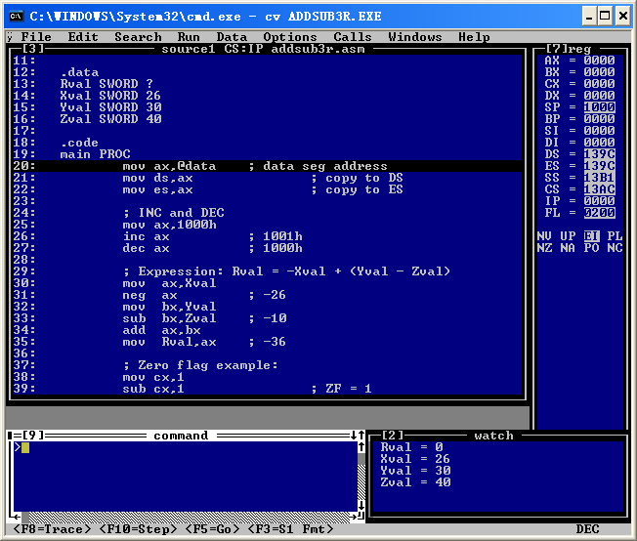
在DOS环境下利用Code View 调试16位汇编：
CV ADDSUB3R.EXE

Slide 8
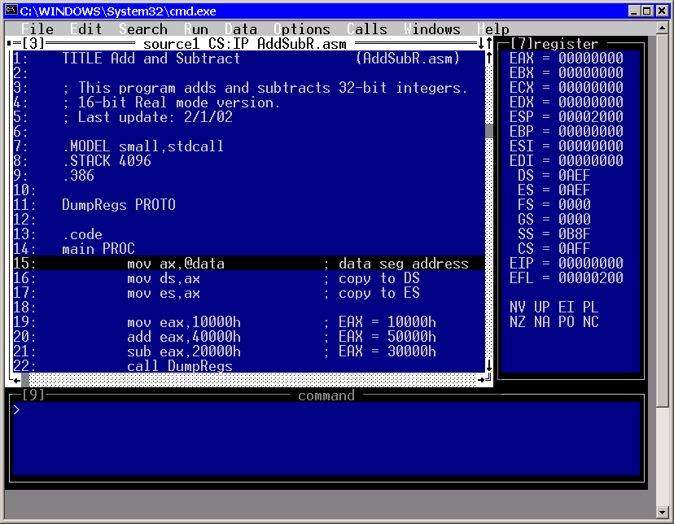
在DOS环境下利用Code View 调试16位汇编：
CV ADDSUBR.EXE

Slide 9
CodeView或Debug下标志位的表示方法：
Set | Clear
OV＝Overflow | NV＝No overflow
DN＝Direction Down | UP＝Direction Up
EI＝Interrupts Enabled | DI＝Interrupts Disabled
NG＝Sign Flag negative | PL＝Sign Flag Positive
ZR＝Zero | NZ＝Not Zero
AC＝Auxiliary Carry | NA＝No Auxiliary Carry
PO＝Odd Parity | PE＝Even Parity
CY＝Carry | NC＝No Carry

Slide 10
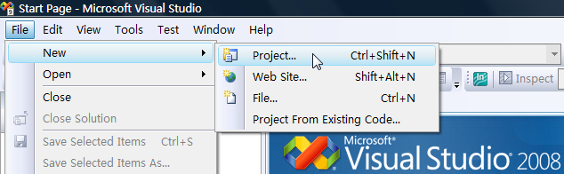
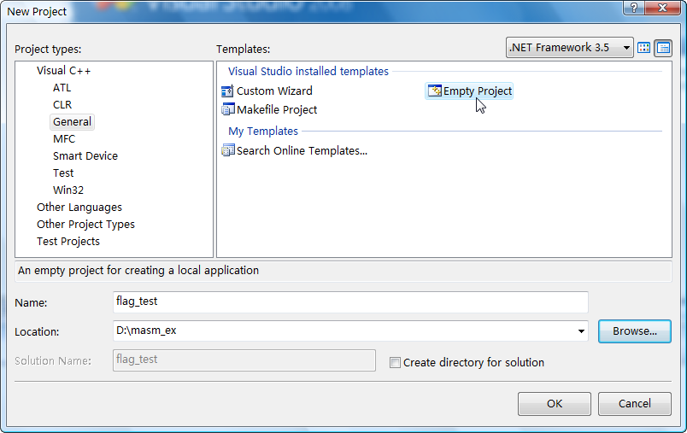
在Visual Studio 2008环境下调试32位汇编：
一、新建项目文件。

Slide 11
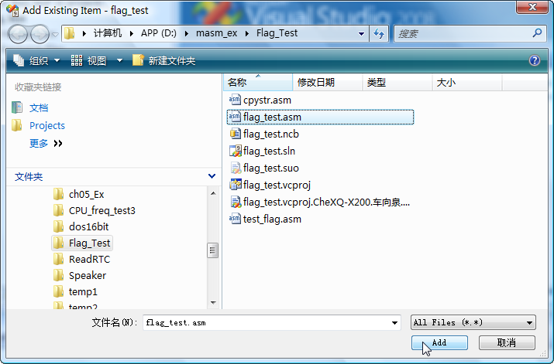
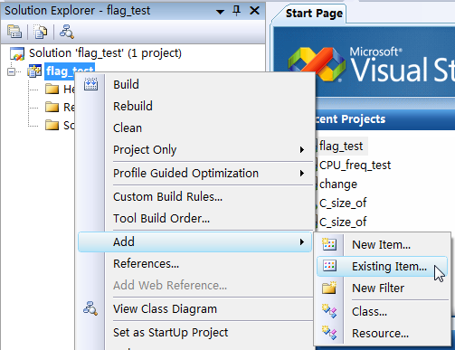
在Visual Studio 2008环境下调试32位汇编：
右键
二、将汇编语言源程序加入新建的项目中。

Slide 12
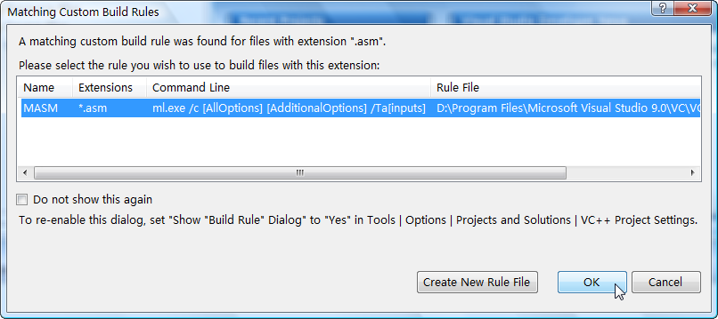
在Visual Studio 2008环境下调试32位汇编：
三、设置Custom Build Rules
（法1）

Slide 13
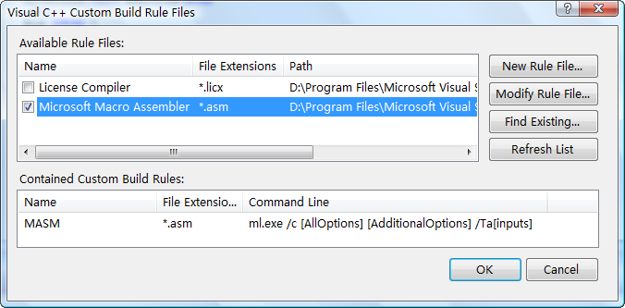
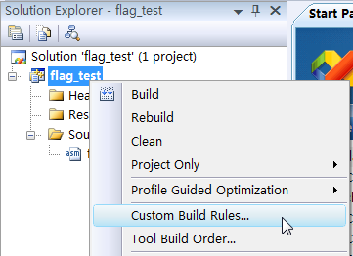
在Visual Studio 2008环境下调试32位汇编：
右键
三、设置Custom Build Rules
（法2）

Slide 14
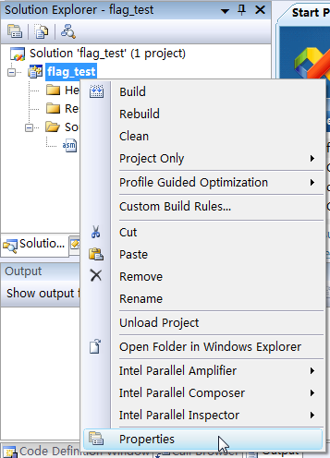
在Visual Studio 2008环境下调试32位汇编：
右键
四、设置项目属性

Slide 15
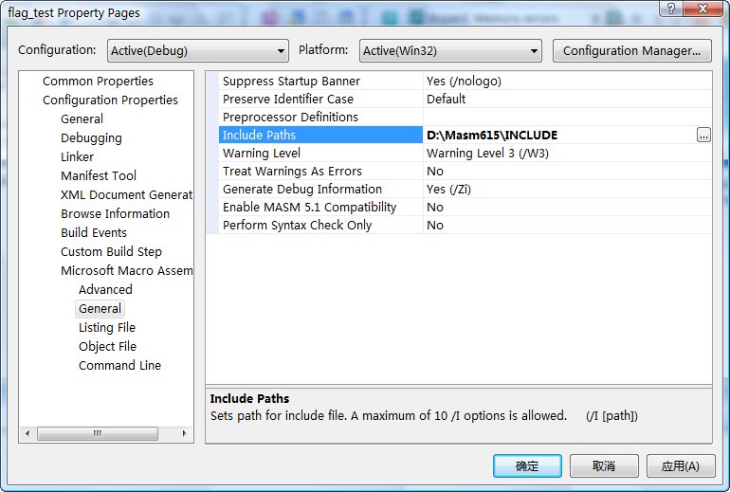
在Visual Studio 2008环境下调试32位汇编：
四、项目属性： 设置Include目录位置

Slide 16
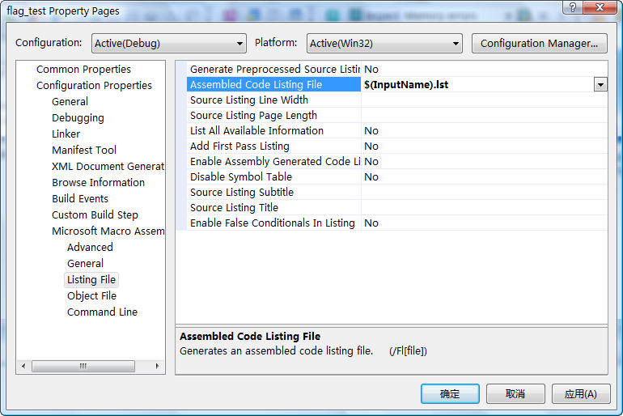
在Visual Studio 2008环境下调试32位汇编：
四、项目属性：设置是否生成列表文件 (可选)

Slide 17
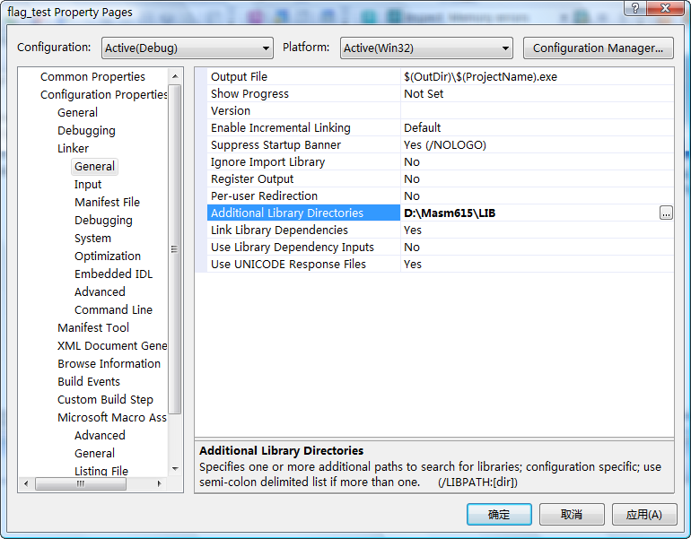
在Visual Studio 2008环境下调试32位汇编：
四、项目属性：设置库文件位置

Slide 18
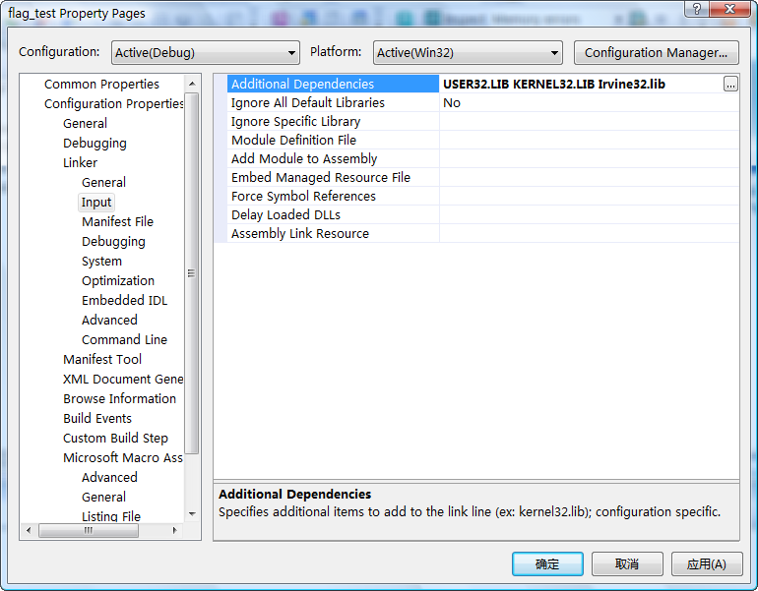
在Visual Studio 2008环境下调试32位汇编：
四、项目属性：设置链接时需要用到的库文件

Slide 19
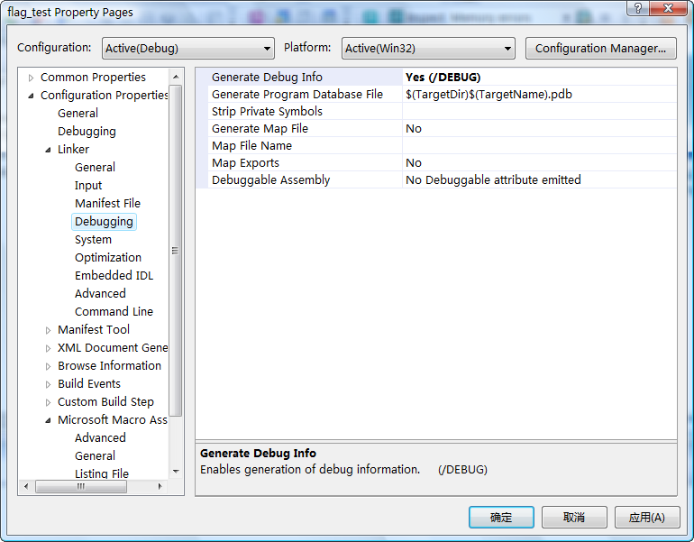
在Visual Studio 2008环境下调试32位汇编：
四、项目属性：设置链接时是否生成调试信息

Slide 20
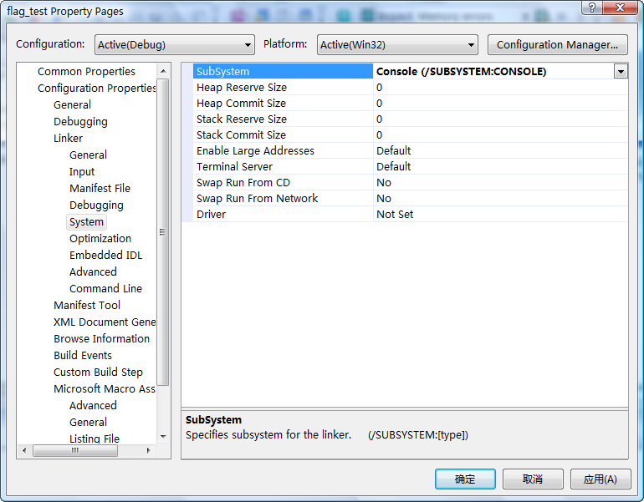
在Visual Studio 2008环境下调试32位汇编：
四.项目属性:设置生成基于控制台的可执行文件
Visual Studio 2015 继续下一页

Slide 21
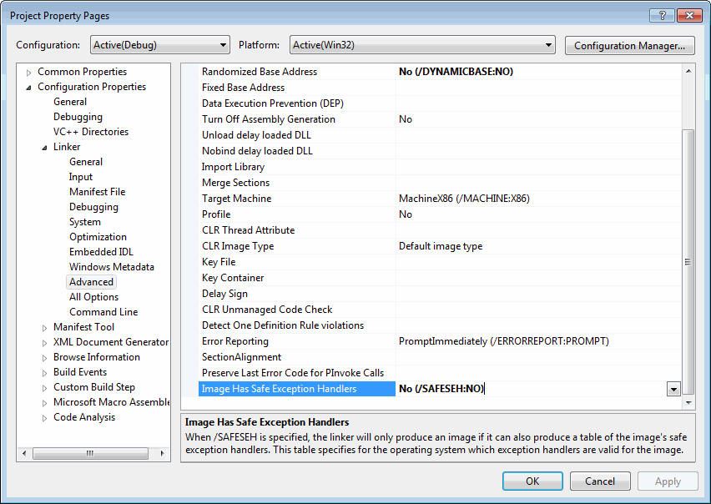
在Visual Studio 2015环境下调试32位汇编：
四.项目属性: 关掉编译器的SafeSEH支持
Visual Studio 2015 需要多一项设置：

Slide 22
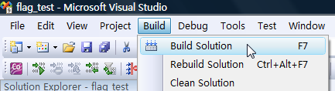
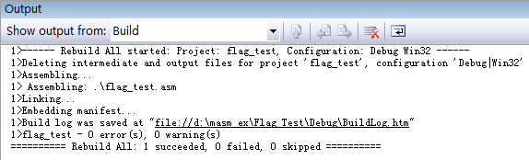
在Visual Studio 2008环境下调试32位汇编：
五、编译、链接

Slide 23
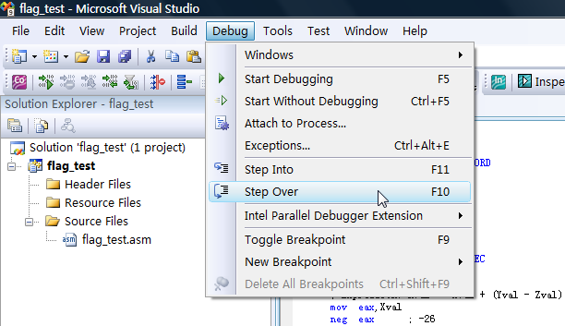
在Visual Studio 2008环境下调试32位汇编：
六、单步调试

Slide 24
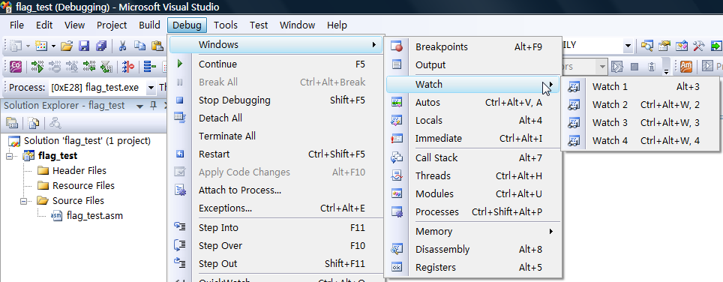
在Visual Studio 2008环境下调试32位汇编：
六、单步调试：设置调试界面 — 窗口

Slide 25
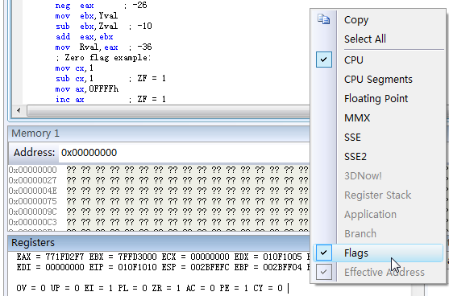
在Visual Studio 2008环境下调试32位汇编：
六、单步调试：设置调试界面 — 寄存器
右键

Slide 26
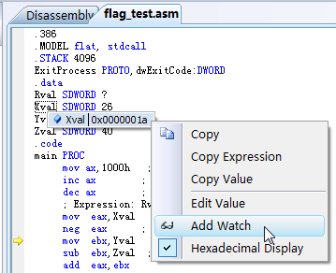
在Visual Studio 2008环境下调试32位汇编：
六、单步调试：设置调试界面 — 观察内存变量
右键

Slide 27
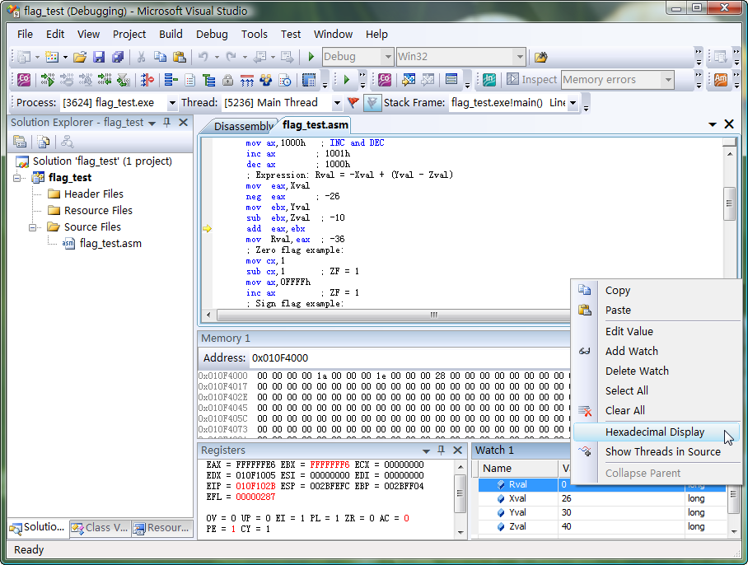
在Visual Studio 2008环境下调试32位汇编：
六、单步调试：设置调试界面 — 观察内存变量
十进制、十六进制显示可选
右键

Slide 28
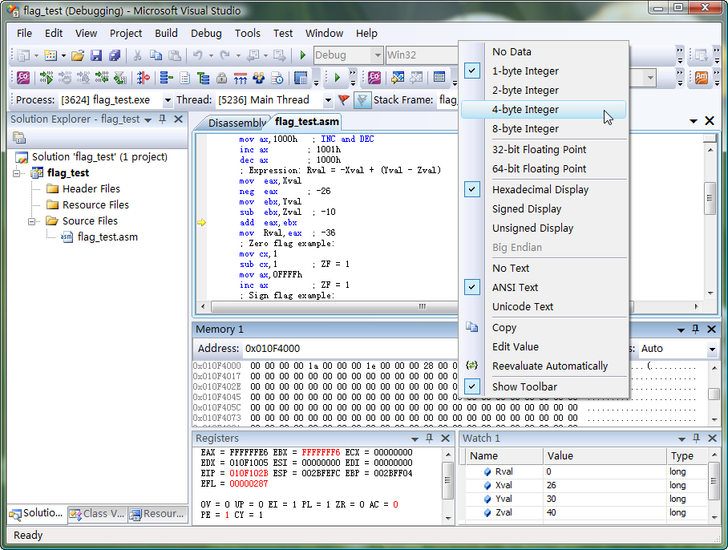
在Visual Studio 2008环境下调试32位汇编：
六、单步调试：设置调试界面
内存窗口 显示格式可选
&Rval
右键

Slide 29
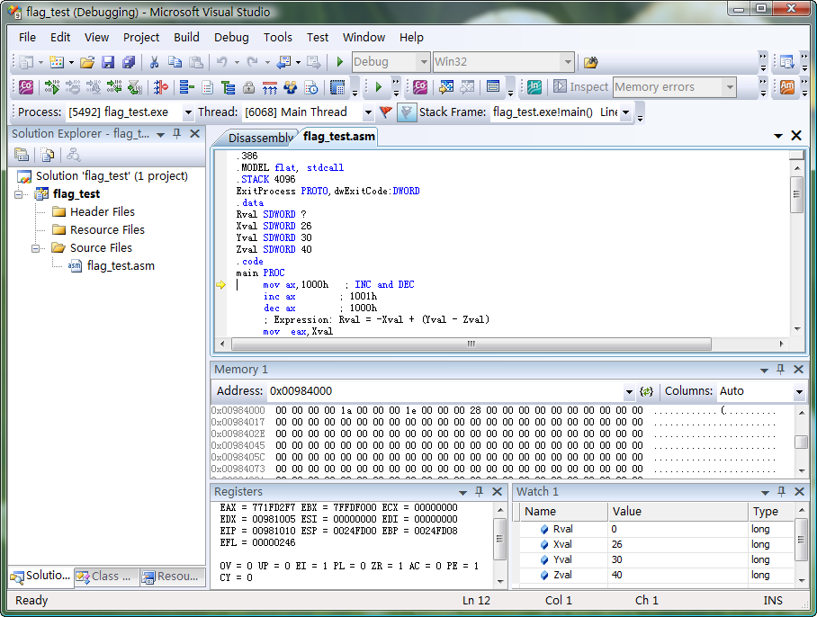
调试界面
源代码
&Rval
内存：
寄存器：
内存
变量

Slide 30
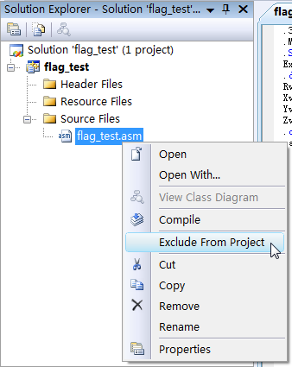
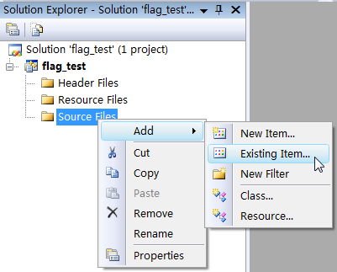
在Visual Studio 2008环境下调试32位汇编：
七、调试其他汇编程序
② 添加新的汇编程序
① 从项目中移除当前汇编程序
③ 直接编译/链接(Build→ Build Solution)、 调试 …

Slide 31
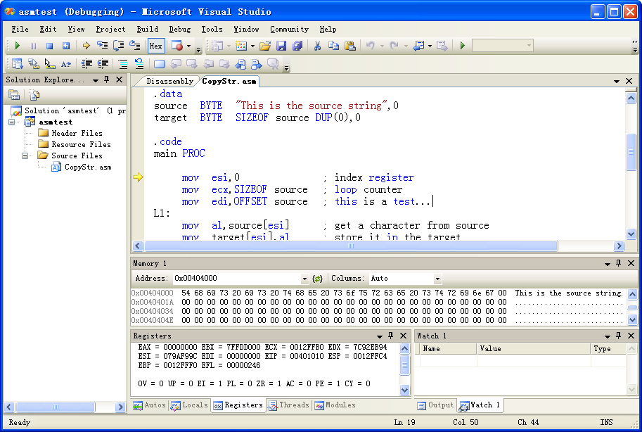
利用Visual Studio Debugger 调试32位汇编语言程序：
调试界面
源代码
&source
内存：
寄存器：
内存变量
O
D
I
S
Z
A
P
C

Slide 32
利用Visual Studio Debugger 调试32位汇编语言程序：
标志位的表示方法：
Flag Name | Abbreviation
Overflow | OV
Direction | UP
Interrupt | EI
Sign | PL
Zero | ZR
Aux Carry | AC
Parity | PE
Carry | CY
快捷键：
Step Over (F10)
Step Into (F11)

